Slide 1
§3.2 向量组的秩及其
极大无关组
一、向量组的秩
二、极大无关组

Slide 2
对于给定的一组向量组，要研究
哪些向量在一起是线性相关的？
哪些向量在一起是线性无关的？
对于该向量组，线性无关的向量最多能有几个？
－－这就是极大线性无关组的概念，
及向量组的不变量－－向量组的秩.

Slide 3
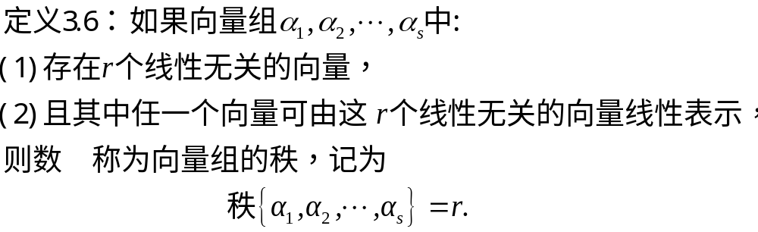
一、向量组的秩
1.向量组的秩
r
秩为r的向量组中，任意 r+1个向量组是否线性相关？

Slide 4
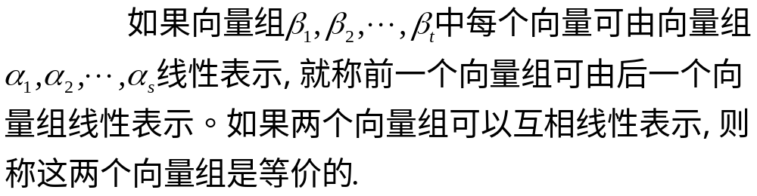
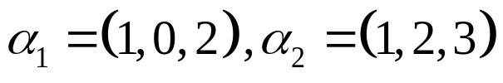


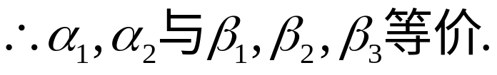
2.向量组的等价
(1) 定义
例2 向量组
与向量组
是否等价？
而

Slide 5
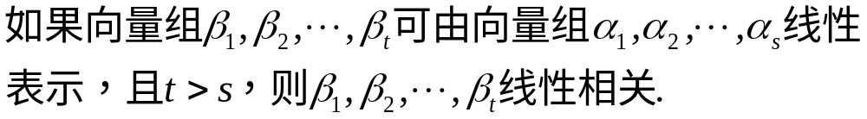
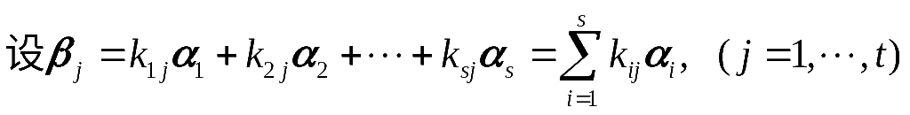
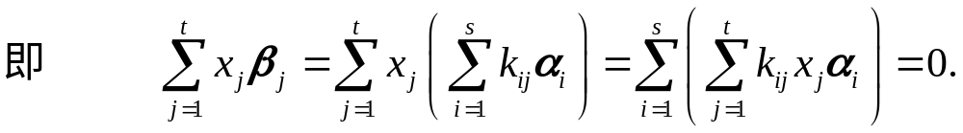
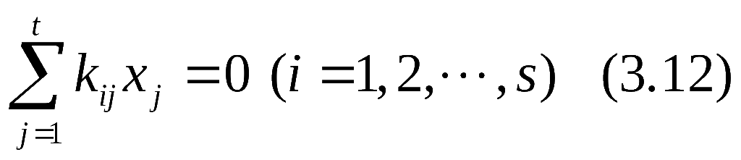

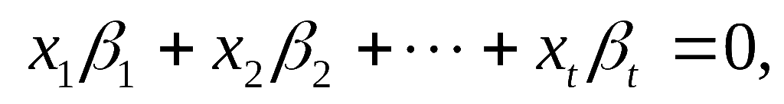
(2) 定理3.4
证:
则也使

Slide 6
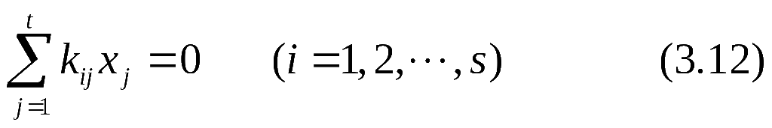
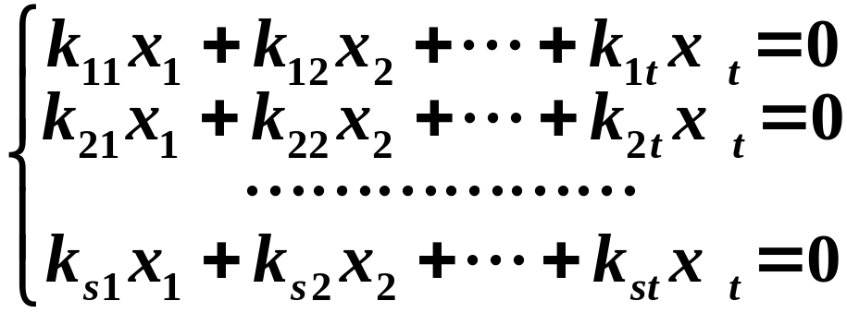
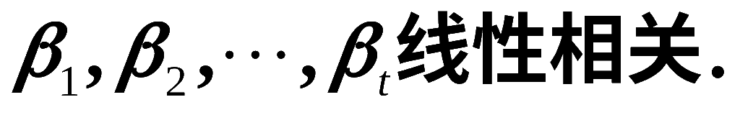
在方程组
（3.12）
(3.12)是 t 个未知元 x₁, x₂,…, x_{t}的齐次线性方程组，
由于t > s(方程个数), 所以线性方程组有非零解，即有不全为零的x₁, x₂,…, x_{t}.使(3.11)式成立, 所以

Slide 7

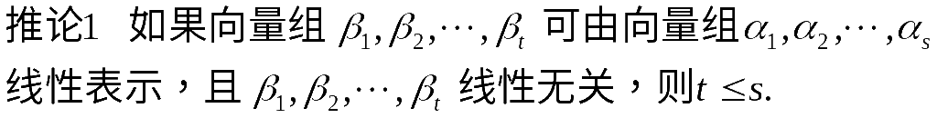
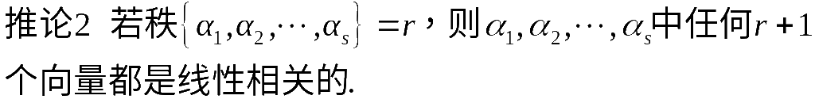
定理3.4的等价命题 推论1
证:

Slide 8
向量组的秩可以等价地定义为：若向量组中存在r个线性无关的向量，且任何r+1个向量都线性相关，就称数r为向量组的秩.
由此可知，秩为r的向量组中，任一个线性无关的部分组，最多只含r个向量.

Slide 9
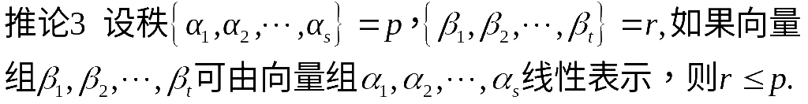
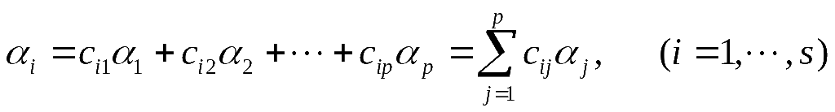
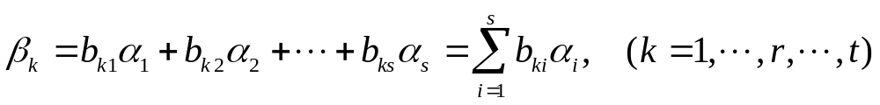
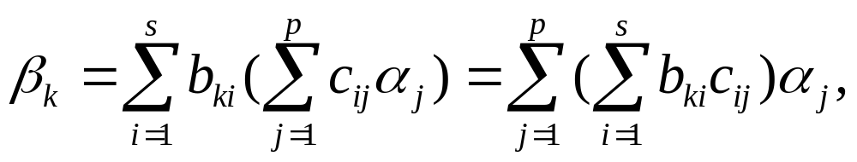
证:
无关组，则有
由已知

Slide 10
二、极大无关组
秩为r的向量组中，含有r个向量的线性无关组，称为该向量组的极大线性无关组.
极大线性无关组，简称极大无关组.
注
1）一个向量组的极大无关组不是唯一的.
2）一个向量组的任意两个极大无关组都含有相同
个数的向量.

Slide 11
由推论3知，等价向量组的秩相等.
向量组的秩：向量组的极大无关组所含的个数称为
这个向量组的秩。
如何求向量组的秩及极大无关组？

Slide 12
小结
1. 向量组的秩的概念;
2. 向量组的等价;
3. 向量组与极大无关组.
作业，
P146，10(2),(5)

